Slide 1
Día del Patrimonio cultural en Chile 2021
COLEGIO POLIVALENTE FRANCISCO RAMIREZ
DEPARTAMENTO DE HISTORIA
PROFESORA FRANCISCA SANZANA M.

Slide 2
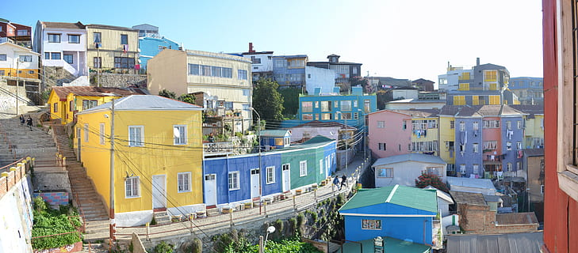
¿Qué significa patrimonio?
“Es el legado cultural que recibimos del pasado, que vivimos en el presente y que transmitiremos a las generaciones futuras”
El patrimonio de una nación lo conforman el territorio que ocupa, su flora y fauna, y las creaciones y expresiones de las personas y sus comunidades que lo han habitado y proporcionan una identidad y cohesión.
VALPARAÍSO

Slide 3
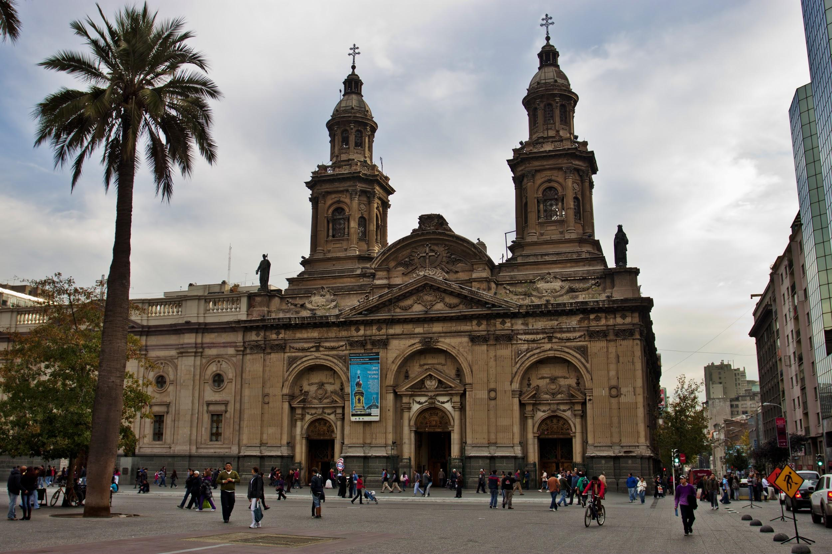
TIPOS DE PATRIMONIO
NATURAL
CULTURAL
TANGIBLE
INTANGIBLE
MUEBLE
INMUEBLE
CATEDRAL DE SANTIAGO

Slide 4
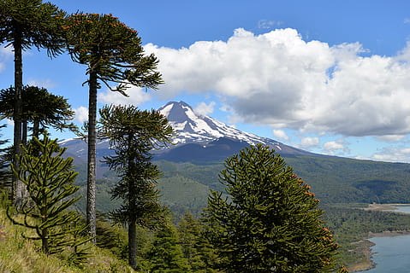
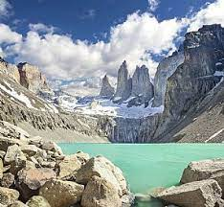
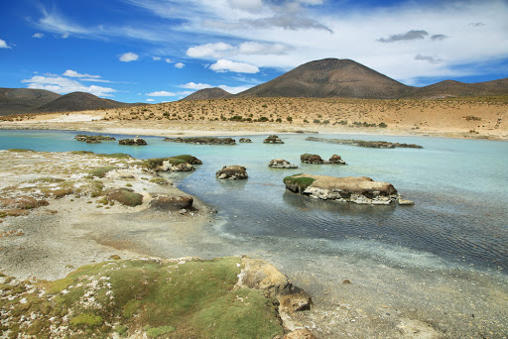
PATRIMONIO NATURAL
SALAR SURIRE
TORRES DEL PAINE

Slide 5
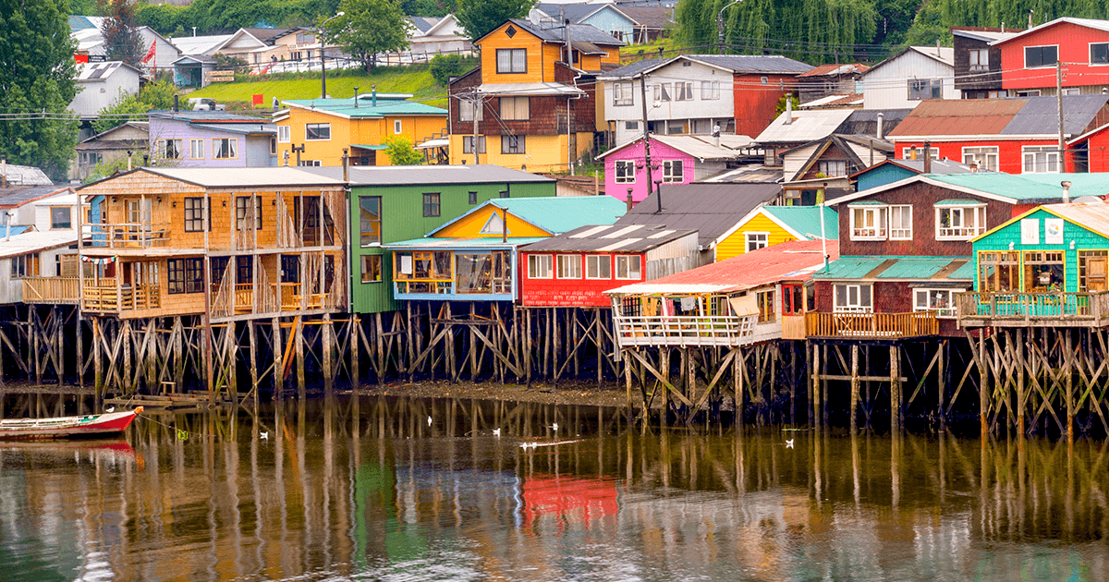
PATRIMONIO CULTURAL TANGIBLE
PALAFITOS, CHILOÉ
MUSEO A CIELO ABIERTO, SAN MIGUEL

Slide 6
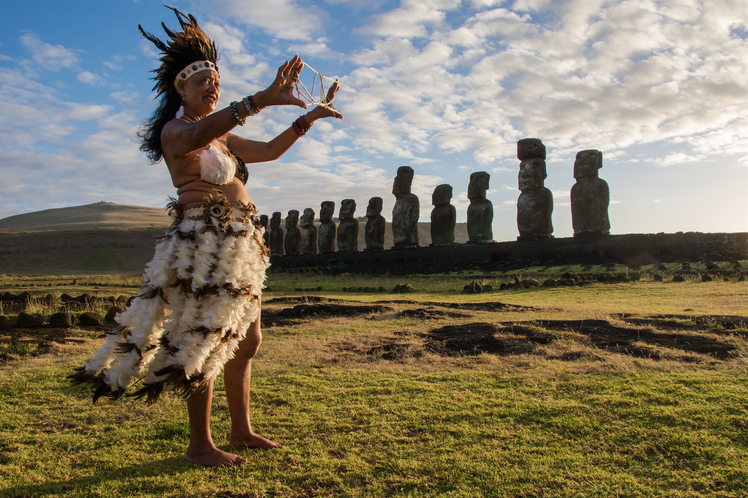
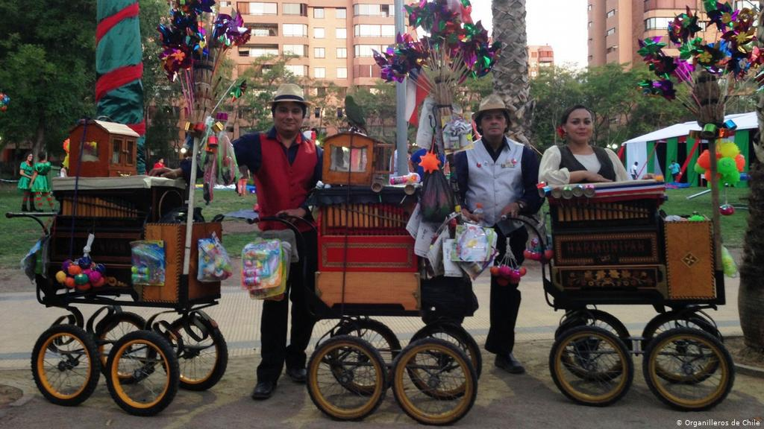
PATRIMONIO CULTURAL INTANGIBLE
RAPA NUI
CHINCHINEROS

Slide 7
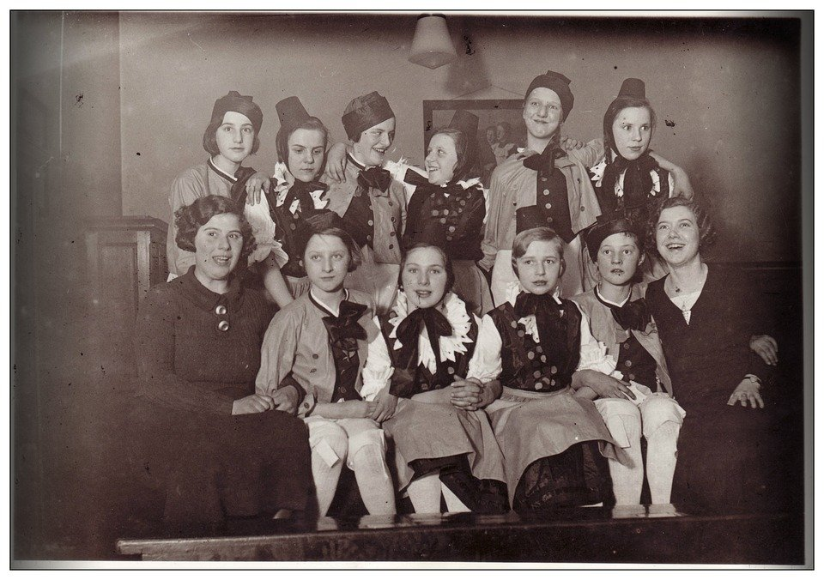
NIVELES DE PATRIMONIO
FAMILIAR
LOCAL
NACIONAL
MUNDIAL
FOTOGRAFÍAS
BARRIO
MONUMENTO
MACHU PICCHU
COMIDA
MURAL
RITO
PALMYRA
TRADICIONES
SITIO
BAILE
PIRÁMIDES

Slide 8
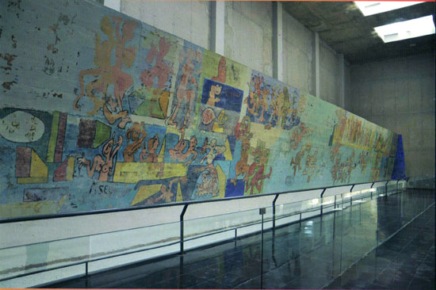
¿DÓNDE PUEDO VER TODO EL PATRIMONIO NACIONAL Y MUNDIAL?
Patrimonio mundial: http://whc.unesco.org/en/list/
Patrimonio nacional: http://patrimonio.bienes.cl/
Rutas patrimoniales: https://rutas.bienes.cl/
Mapa con todo el patrimonio de la región Metropolitana: https://www.cultura.gob.cl/wp-content/uploads/2012/05/mapa-rm.pdf
EL PRIMER GOL DEL PUEBLO CHILENO, R. MATTA (LA GRANJA)

